Slide 1
Актуальні проблеми лінгвістики
ДІЄСЛІВНІ СИНОНІМИ НА ПОЗНАЧЕННЯ МОВЛЕННЯ У ТВОРІ І. НЕЧУЙ-ЛЕВИЦЬКОГО «КАЙДАШЕВА СІМ’Я
Екзаменаційний проект студентки 61 групи
ННІ філології та журналістики
Оксенюк Олени

Slide 2
План Поняття про синоніми і синонімію. Класифікація синонімів. Синонімічний ряд, синонімічне гніздо. Дієслівні синоніми на позначення мовлення. Класифікація дієслівних синонімів. Синонімічні ряди на позначення мовлення у повісті «Кайдашева сім’я».

Slide 3
За Плющем :синоніми – це слова, які мають близьке або тотожне значення, але відрізняються звучанням.
З. Є. Олександрова пропонує таке визначення синонімів: «синоніми – це слова, які виражають одне і теж поняття, тотожні або близькі за значенням, але різняться один від одного або відтінками значення, або стилістичним забарвленням (сферою використання), або водночас обома названими ознаками».

Slide 4
Пономарів визначає синонімію як повний або частковий збіг значень двох чи кількох слів; подібність слів, морфем, фразеологічних одиниць за значенням при відмінності їхньої звукової форми.
Синоніміка — сукупність синонімів певної мови; розділ лексикології, що вивчає синоніми. Синоніми відрізняються відтінками значень або стилістичним забарвленням чи обома цими ознаками. Напр.: хуртовина, завірюха, буран, заметіль, хуга, віхола, метелиця, сніговій, сніговійниця, сніговиця, хурделиця.

Slide 5
абсолютні, чи повні, - неповні;
різнокореневі -однокореневі
загальномовні - контекстуальні
синоніми
семантичні - стиліс­тичні - семантико-стилістичні

Slide 6
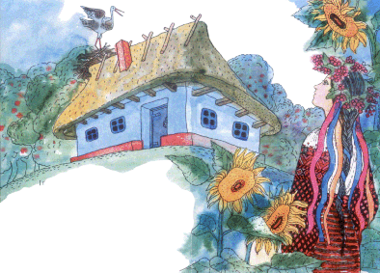
Можемо розглянути класифікацію за І.Ющуком та А.Грищенком, які подають схожу одне до одного класифікацію синонімів:
семантичні, чи ідеогра­фічні (за А. Грищенком)
поняттєві
конотативні, чи емоційно-оцінні
стилістичні, чи функціональні
семантико-стилістичні

Slide 7
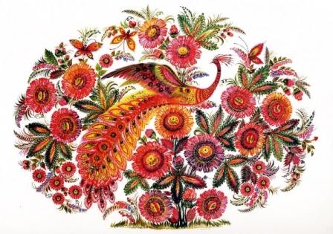
Синонімічний гніздо (ряд) за Плющем - це група слів, що мають спільне значення. Осно­вою синонімічного ряду є стрижневе слово, чи домінанта, - таке сло­во, що найбільш чітко передає значення, властиве всім членам ряду, і позбавлене будь-яких емоційно-експресивних відтінків.
Наприклад, «спілкуватися за допомогою мови» — говорити, казати, мовити, ректи, розмовляти, балакати, гомоніти, базікати, патякати, верзти, теревенити, мимрити, плести, молоти, бевкати, бовкати, бубоніти, белькотати, джеркотіти, жебоніти.

Slide 8
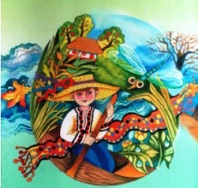
Дієслівні синоніми можна згрупувати у синонімічні ряди. Беручи до уваги основне значення синонімічного ряду, можна поділити їх на такі групи: дієслова мовлення, дієслова руху (пересування, переміщення у просторі), дієслова вияву почуттів; дієслова вияву ознаки; дієслова сприйняття; дієслова ставлення; дієслова стану; фазові дієслова, дієслова мислення, дієслова бажання тощо
Значну групу загалом, і зокрема у творі І. Нечуя-Левицького «Кайдашева сім’я», становлять дієслова на позначення мовлення. Щодо тлумачення цього поняття, то слід зазначити, що дієслівні синоніми стали об’єктом дослідження багатьох мовознавців. Серед них В. Бахтіна, З. Нічман, В. Попова, Г. Степанова, А. Величко, Л. Васильєв, Г. Касімова та інш., але питання про «мовленнєву діяльність» як особливу семантичну категорію у системі дієслівних значень, а також проблема класифікації дієслівних лексем цієї групи і досі не мають переконливого й однозначного вирішення у науковій літературі

Slide 9
Проте дослідження групи слів із семантикою мовлення, на думку М. І. Голянич, “розкриває шляхи людської думки, проливає світло на культури різних народів, спрямовує творчу мовну роботу на правильне ставлення до нових фактів мови, що виникають нині у зв’язку із культурним і суспільним розвитком ”.
Словом-ідентифікатором класу дієслів із значенням мовленнєвої діяльності виступає дієслово «говорити», яке має значення «мати здатність висловлювати думки, почуття; володіти мовою».

Slide 10
Таких нейтральних, емоційно-незабарвлених дієслів у творі досить багато:
говорити
сказати
розмовляти
промовити
Їх можна віднайти у всій повісті. Наприклад:
«…— І як ті люди їздили з такої гори і не розкопали, одколи Семигори стоять, — говорив Кайдаш, наливаючи чарку з кварти.» [12; ст. 246]
«…— Коли б ти знав, то я вже через його підірвався: мене вже поруха взяла. Коли не їдь, то все підпирай воза спиною, — сказав кум, — всю спину поколов ік бісовому батькові.» [12; ст. 246]
«…Ще Кайдашиха розмовляла в дворі з Мотрею, а Довбишка одчинила сінешні двері й стала на порозі. Кайдаші привітались до Довбишки.» [12; ст. 257]
«…— Карпе! — промовив Лаврін. — А кого ти будеш оце сватать? Адже ж оце перед Семеном тебе батько, мабуть, оженить.» [12; ст. 240]

Slide 11
Дієслова верещати, ґвалтувати, лаятись використовує автор для підсилення значення дієслова сваритися. Читаючи речення з такими словами, ми розуміємо, що герої твору щось не поділили між собою, а тому замість спокійно вирішити проблему вони вдаються до голосу, нарікань. Цим самим ми також можемо простежити і їхній сварливий характер:
«…Всі три молодиці насилу дихали. Вони разом верещали, ґвалтували, лаялись. Клекіт у хаті був такий, що не можна було нічого розібрати.» [12, ст. 355].
Автор показуючи їхні відносини між собою використовує також дієслово гавкати, гризтися, порівнюючи їх з собаками, які гризуться, нікого не чують окрім себе:
«…Вони застали на дворі коло груші колотнечу: Мотря лупила коцюбою Лаврінових дітей, Мелашка з бабою одгризались од Мотрі і неначе гавкали через тин.» [12; ст. 375]
Пищати надає власнику слів значенню крайності у сварці, коли вона переходить всі межі і людини вже не просто кричить, а пищить:
«…— А чом же ти мене не кидала, коли тобі було в мене погано? — пищала Кайдашиха. — Чом тебе чорти не понесли на Басарабію або за границю?» [12, ст. 356].

Slide 12
В залежності від емоційного ставлення і оцінки адресата в усному мовленні дієслова можна поділити на такі категорії:
Дієслова із нейтральним значенням:
Говорити, гукати, обізватися, питати, промовити, розмовляти, сказати
Дієслова із значенням позитивного ставлення:
Гомоніти, дріботіти, дякувати, жартувати, лепетати, радити, хвалити, щебетати
Дієслова із значенням негативного ставлення:
Верзти, лаятися, кричати, глузувати, репетувати, гавкати, чванитися, дражнити, одрізати, одрубати, сваритися, знущатися, гризти, набріхувати, проклинати, голосити, ридати, гримати, хурчати, верещати, гудіти, молоти, ґвалтувати, пищати
Дієслова «нарікання»:
Бідкатися, застогнати, докоряти, жалітися

Slide 13
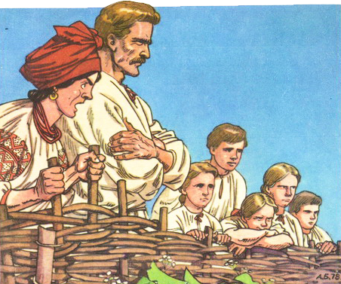
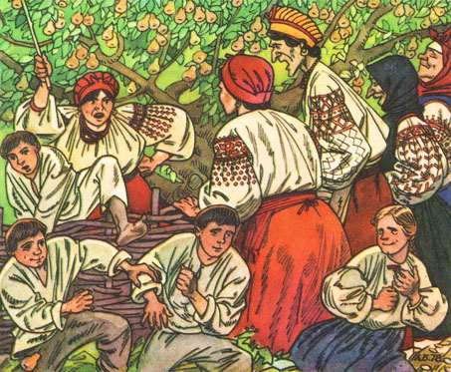
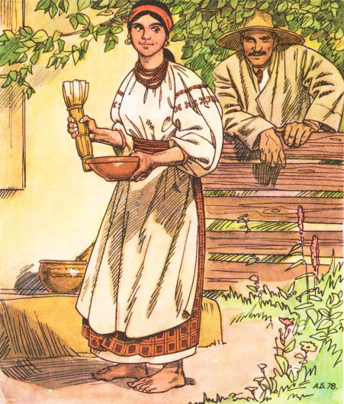
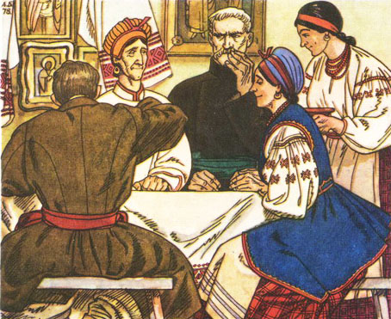

Slide 14
В залежності від характеру змісту думки, який виражається усним мовленням:
Дієслова, що характеризують комунікативний аспект усного мовлення:
Питати, сказати, прикинути слівце, лепетати, розмовляти і т. д.
Дієслова зі значенням спонукання, що виражаються за допомогою усного мовлення
Веліти, просити, наказувати, проклинати, уговорювати, обіцяти, доказувати і т. д.

Slide 15
І таким чином усі ці дієслова співвідносяться по 2 моделях в залежності від класу дієслів:
Мовець (той хто говорить, передає інформацію) – процес передавання інформації – зміст повідомлення (те, що передається) – слухач (або співрозмовник, тобто той, до кого звертається мовець).
Мовець (той, хто спонукає до якої-небудь дії) – процес спонукання – адресат (тобто особа, що спонукається до якої-небудь дії) – зміст спонукання (те, до чого спонукають).

Slide 16
Синонімічні ряди дієслів у повість «Кайдашева сім’я» І. Нечуй-Левицького :
Говорити (усно висловлювати думки, погляди, почуття; розповідати про що-небудь) [13; с. 203] – казати, промовляти, балакати, мовити, гомоніти, дріботіти, лепетати, щебетати, зітхати, рубати, одрізати, молоти, гавкати, прикинути слівце [3; ст. 345]
Сказати (промовити усно про щось)– промовити, ляснути
Запитувати (звертатись до когось із питанням про кого-, що-небудь) – цікавитись, звертатись.
Бурмотіти (говорити невиразно, неясно) [13; с. 93] – бубоніти, захурчати, загудіти, застогнати, зітхати
Хвалитися (розповідати, казати так, щоб усі чули) – хвастатися, пишатися, чванитися.
Гукати (голосно кликати кого-небудь) – кликати
Кричати (видавати крик) – гукати, голосити, ревіти, гавкати, репетувати, , гризти, гримати, верещати, пищати, ґвалтувати [3; 416]
Сварити (різкими, образливими словами висловлювати незадоволення) – лаяти, докоряти, гримати, гризти. [3; ст. 680]
Плакати (лити сльози) – ридати, голосити, втирати сльози, впускати сльозу
Спиняти (перестати говорити)– зав’язати рота, прикусити язика
Жартувати (говорити щось сміючись)– глузувати, дражнити

Slide 17
ВИКОРИСТАНА ЛІТЕРАТУРА
Бодик О. П., Рудакова Т. М. Сучасна українська літературна мова. Лексикологія. Фразеологія. Лексикографія. Навч. посіб.– К.: Центр учбової літератури, 2011. – 416 с.
Бондар О. І. Сучасна українська мова: Фонетика. Фонологія. Орфоепія. Графіка. Орфографія. Лексикологія. Лексикографія.: Навчальний посібник. – К.:ВЦ «Академія», 2006. – 368 с.
Ващенко В. С. Словник синонімів української мови та деякі питання теорії синонімії. Мовознавство. – 1968. − №3. – 650 с.
Волох О.Т. Сучасна українська літературна мова. – К.: Вища шк., 1987. – 199 с.
Жовтобрюх М. А. Українська граматика І. С. Нечуя-Левицького – 1989 - № 1 – с. 33-37
Жовтобрюх М.А., Кулик Б.М. Курс сучасної української літературної мови.– К.: Вища шк., 1972. – ч.1. – 402 с.
Кацавець Р.С. Українська мова: професійне спрямування. Підручник. – К.: Центр учбової літератури, 2007. – 256 с.
Кочерган М. П. Загальне мовознавство: Підручник для студентів філологічних закладів освіти. – К.:Видавничий центр «Академія», 1999. – 288 с.
Матвіяс І. Г. Відображення середньо наддніпрянського говору в мові творів Івана Нечуя-Левицького / І. Г. Матвіяс // Українська мова – 2007 – № 4 – с. 33-41
Мурамцева О. Г. З історії української літературної мови: Вибрані праці / О. Г. Мурамцева – Харків, 2008 – с. 149–161.
Нечитайло О. І. Синоніми як засіб розкриття значення слова. // Мовознавство. – 1980. – №6. – С.82-86.
Нечуй-Левицький І. С. Твори: В 3 т. – К: «Дніпро», 1988. – 416 с.
Сучасний тлумачний словник української мови / Кусайкіна Н.Д., Цибульник Ю.С. – К: Видавничий дім "Школа" - 2009р.
Шкуратяна Н. Г. Сучасна українська літературна мова: модульний курс: навч. посіб./Н. Г. Шкуратяна, С. В. Шевчук. – К.: Вища шк., 2007. – 823 с.
Ющук І. М. Українська мова: [підручник]/І. П. Ющук. – К.: Либідь, 2008. – 639 с.

Slide 18
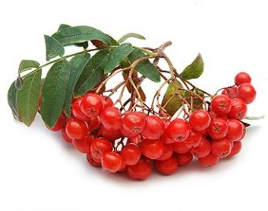
ДЯКУЮ ЗА УВАГУ!)

